Slide 1
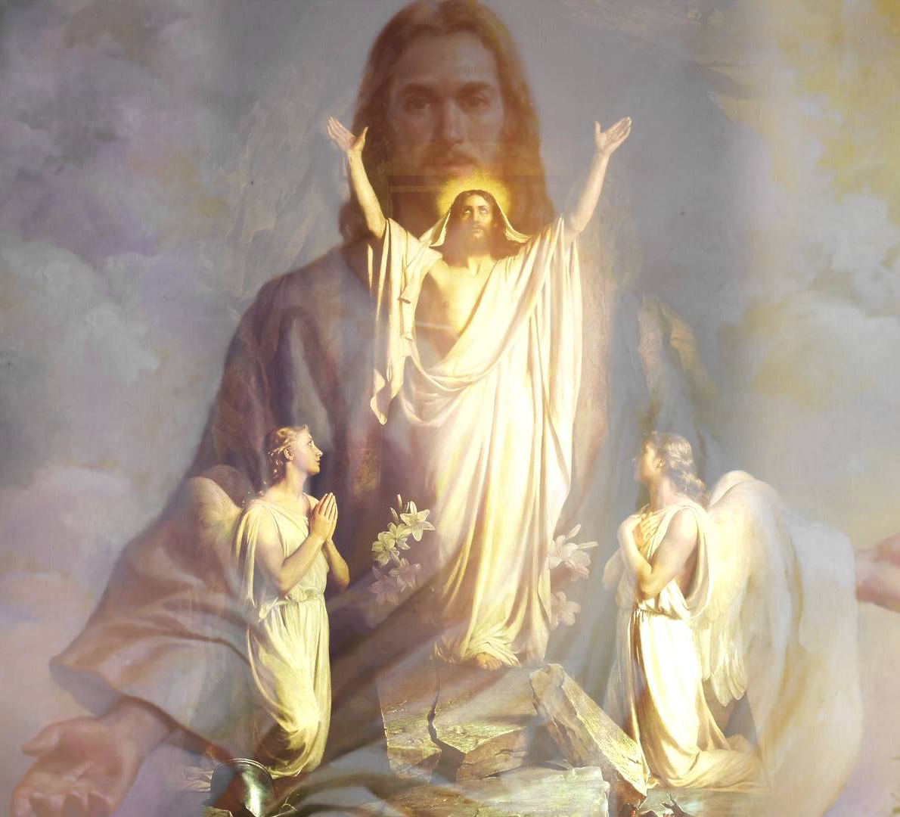
MỌI SUY TÔN THUỘC VUA

Slide 2
Đưa đôi tay lên cao con thờ phượng Chúa
Với cả tâm linh con đang hướng về Ngài
JêSu là vua chí cao lòng con ngợi tôn vua

Slide 3
Đưa đôi tay lên cao con thờ phượng Chúa
Với cả tâm linh con đang hướng về Ngài
JêSu là vua chí cao lòng con ngợi tôn vua

Slide 4
Vua trên muôn vua, Chúa của các thần
Ngài hiện diện trên tấm lòng nay
Chúa đấng oai nghi vinh hiển duy Ngài
Mọi suy tôn thuộc vua

Slide 5
Đưa đôi tay lên cao con thờ phượng Chúa
Với cả tâm linh con đang hướng về Ngài
JêSu là vua chí cao lòng con ngợi tôn vua

Slide 6
Đưa đôi tay lên cao con thờ phượng Chúa
Với cả tâm linh con đang hướng về Ngài
JêSu là vua chí cao lòng con ngợi tôn vua

Slide 7
Vua trên muôn vua, Chúa của các thần
Ngài hiện diện trên tấm lòng nay
Chúa đấng oai nghi vinh hiển duy Ngài
Mọi suy tôn thuộc vua

